Slide 1




בדיקת טווח ערכים תקין
ניקוי ואינטגרציה
של נתונים

Slide 2












הגדרת הבעיה
איתור וזיהוי
מקורות נתונים
משוב וניהול ידע
אינפואתיקה
וניהול ידע
אחזור ואחסון נתונים
קבלת החלטות
פרזנטציה
ניקוי ואינטגרציה
של נתונים
עיבוד, ניתוח נתונים וויזואליזציה
עיבוד, ניתוח נתונים וויזואליזציה
Notes:
לאחר שבשיעור הקודם למדנו על בדיקת שלמות נתונים ובהנחה שבדיקה זו עברה בהצלחה,
נעמיק כעת את הבדיקה על הנתונים על ידי התבוננות ובחינה ממש של הנתונים עצמם.
לשם כך נלמד בשיעור זה על בדיקת טווח ערכים תקין, ובשיעור הבא נלמד על בדיקת הסבירות של הנתונים.

Slide 3




המפתחות לבדיקת טווח ערכים תקין של נתונים במשתנה:
אפיון המשתנה
ציון במבחן היסטוריה
100
76
"לא למדתי"
82
Notes:
לכל משתנה בטבלת נתונים שהיא חלק ממחסן נתונים מובנה (למדנו על מחסן נתונים מובנה בשלב אחזור ואחסון נתונים) ישנה חוקיות
שהיא סט של כללי אפיון לערכים שהמשתנה יכול לקבל.
אפיון זה כולל בין השאר את שם המשתנה, התיאור שלו, הסוג שלו ואורכו.
לדוגמה, למדנו על משתנה מסוג "מספר" ומשתנה מסוג "טקסט" בחלק המבוא לפרק זה – משתנה שהוגדר מסוג "מספר" לא אמור לקבל ערך מסוג "טקסט", ולהפך.
הביטו בטבלה הקטנה בשקופית המכילה ארבעה נתונים של "ציון במבחן היסטוריה".
אילו כללים הייתם קובעים לערכים אפשריים למילוי בשדה זה?
להלן הכללים שכדאי לקבוע לטווח הערכים האפשריים למילוי לשדה "ציון במבחן היסטוריה":
א. נתונים מסוג "מספר".
ב. טווח ערכי המספרים בין 0 ל – 100.
ג. על המספרים להיות שלמים (בהנחה שאי אפשר לקבל ציון שאיננו שלם לשאלה זו או אחרת במבחן).
האם על סמך סט הכללים שלעיל, הערך "לא למדתי" הוא ערך בטווח הערכים התקין של המשתנה?
מובן שלא. ערך זה איננו מספר כלל.
כמו כן, אם היינו מקבלים את סט הכללים שלעיל (אפיון חוקיות השדה), הרי שלא היינו מצפים לקבל ערך מספרי שלילי, ערך מספרי מעל 100 או ערך מספרי שאיננו שלם.
לסיכום – אפיון חוקיות השדה יכול לסייע לנו מאוד בבדיקת נתונים שבמשתנה - אם הם נמצאים בטווח הערכים התקינים.
זו עוד סיבה מצוינת לחשיבות התיעוד וניהול הידע בארגון – תיעוד נגיש של מסמכי אפיון משתנים ובהם חוקיות הזנת הערכים לגבי כל משתנה ומשתנה ב-DATA של הארגון.
אך מה נעשה אם לא נמצא או לא נקבל אפיון זה?

Slide 4
המפתחות לבדיקת טווח ערכים תקין של נתונים במשתנה:
אפיון המשתנה
משמעות המשתנה
Notes:
לצורך כך ובאופן כללי לגבי בדיקת משתנים – יש להבין את משמעות המשתנה!
בשקופיות הבאות נבין מדוע הבנה של חשיבות המשתנה היא חשובה ביותר לבדיקת טווח הערכים התקין של משתנה.
בשקופיות הבאות נלמד מדוע חשוב להבין את משמעות המשתנה לצורך בדיקת טווח הערכים התקין שלו.

Slide 5

נניח וישנו הנתון 36:
האם הנתון 36 תקין?
Notes:
משמעות כל נתון
הבנת הנתון קריטית ליכולת בדיקת תקינותו.

Slide 6
אם 36 הוא:
גיל מורה – עשוי להיות תקין
תאריך יום בחודש – בטוח לא תקין
מידע נוסף חשוב על משמעות הנתון
Notes:
יש לשים לב שגם אם נתון מתקבל בטווח הערכים של המשתנה זה לא בהכרח אומר שהוא תקין, אלא שהוא עשוי להיות תקין.
לדוגמה, הזנת נתונים שגויה יכולה להיות של נתון בטווח ערכים תקין – למשל, הזנה של גיל 36 במקום 63 ללקוח מסוים.

Slide 7
דוגמה נוספת:
נניח וישנו הנתון 102:
האם הנתון 102 תקין?

Slide 8
אם 102 הוא:
מספר כמו מספר סידורי – עשוי להיות תקין
אחוז – בטוח לא תקין (בהנחה שמוגדר אחוז בין 0 ל-100)
מידע נוסף חשוב על משמעות הנתון
Notes:
הבנו שתקינות הנתון תלויה במשמעותו ☺

Slide 9






סוגי נתונים
תאריך
(מגוון פורמטים)
שמי, מחרוזת
(עם וללא משמעות)
מספר
(שלם, ספרות אחרי הנקודה)
בוליאני
TRUE, FALSE
ערך חסר / ריק
אחוזים
Notes:
תזכורת על סוגי המשתנים לפני שנעבור ונראה דוגמה לבדיקת הערכים בכל סוג של משתנה.

Slide 10
בדיקת נתון מסוג "מספר"
דוגמה 1
מספר רכב
6785462
5463822
3453229
453628.7
3627188
האם כל הנתונים מסוג מספר שלעיל תקינים?
Notes:
להלן הכללים לטווח ערכי המשתנה "מספר רכב":
מספר שלם בטווח שבין 100000 ל-9999999 .
לפיכך, הערך "453628.7" איננו תקין שכן הוא איננו שלם.

Slide 11
בדיקת נתון מסוג "מספר"
דוגמה 2
מספר רכב
6785462
-5463822
3453229
-4536287
3627188
האם כל הנתונים מסוג מספר שלעיל תקינים?
Notes:
להלן הכללים לטווח ערכי המשתנה "מספר רכב":
מספר שלם בטווח שבין 100000 ל-9999999 .
לפיכך, יש שני ערכים שאינם בטווח שהוגדר ואינם תקינים (הם אף ערכים שליליים) 5463822- ו-8653271-

Slide 12
בדיקת נתון מסוג "מספר"
דוגמה 3
מספר רכב
6785462
5463822
345א229
8272211
3627188
האם כל הנתונים מסוג מספר שלעיל תקינים?
Notes:
להלן הכללים לטווח ערכי המשתנה "מספר רכב":
מספר שלם בטווח שבין 100000 ל-9999999 .
לפיכך, קיים ערך אחד שהוא בכלל מחרוזת (טקסט) 345א229 שאיננו תקין.

Slide 13
בדיקת נתון מסוג "טקסט"
דוגמה 1
שמות תלמידים
בן
טלי
אyי
יהודה
איילת
האם כל הנתונים מסוג טקסט שלעיל תקינים?
Notes:
להלן הכללים לטווח ערכי המשתנה "שמות תלמידים":
טקסט עד 16 אותיות בעברית בלבד. משמעות הטקסט היא ככותרת המשתנה – שמות של תלמידים.
לפיכך, ישנו ערך אחד שכולל אות באנגלית ולכן איננו תקין: "אyי"

Slide 14
בדיקת נתון מסוג "טקסט"
דוגמה 2
שמות תלמידים
בן
טלי
אתי
תעודת זהות
איילת
האם כל הנתונים מסוג טקסט שלעיל תקינים?
Notes:
להלן הכללים לטווח ערכי המשתנה "שמות תלמידים":
טקסט עד 16 אותיות בעברית בלבד. משמעות הטקסט היא ככותרת המשתנה – שמות של תלמידים.
לפיכך, ישנו ערך אחד שלא מבטא שם של תלמיד (תעודת זהות) – סיכוי גבוה מאוד שערך זה איננו תקין –
כלומר, קשה להניח שיש באמת תלמיד בשם זה ולכן הוא יעורר חשד גדול אם הוא תקין.

Slide 15
בדיקת נתון מסוג "טקסט"
דוגמה 3
שמות תלמידים
בן
פשגייקטנבמצלדלןדו
אתי
יהודה
איילת
האם כל הנתונים מסוג טקסט שלעיל תקינים?
Notes:
להלן הכללים לטווח ערכי המשתנה "שמות תלמידים":
טקסט עד 16 אותיות בעברית בלבד. משמעות הטקסט היא ככותרת המשתנה – שמות של תלמידים.
לפיכך, ישנו ערך אחד שאיננו תקין וחורג מהאורך המותר (פשגייקטנבמצלדלןדו) ומונה 17 אותיות.
כמו כן קשה להאמין שיש תלמיד ששמו פשגייקטנבמצלדלןדו.

Slide 16

בדיקת משתנה כמותי
גיל התלמיד (ממוין)
10
15
15.2
15.6
15.7
15.9
16
16.2
16.5
17.5
154
162
Notes:
נושא חשוב נוסף הוא טכניקות למציאת נתונים שאינם בטווח הערכים התקין.
כאשר מדובר במשתנה כמותי (מסוג מספר / אחוז), אפשר למצוא ערכים שאינם בטווח התקין באמצעות מיון הנתונים מהגבוה לנמוך.
כך נראה כי כל ערך שנמצא מעל הערך הגבוה ביותר בטווח התקין, סימן שאינו תקין, וכל ערך שנמצא מתחת לערך הנמוך ביותר בטווח התקין, סימן שאינו תקין.
בדוגמה שלעיל קיימת עמודה ובה נתונים על גילאי תלמידים בכיתה י'. ערך הגיל יכול לנוע בטווח שבין 15 ל-16.5. קל לראות ממיון הנתונים אילו ערכים נמצאים מחוץ לטווח התקין.

Slide 17

בדיקת משתנה קטגורי
סטטוס משפחתי
נשוי/אה
נשוי/אה
רווק/ה
גרוש/ה
נשוי/אה
גרוש/ה
18
אלמן/ה
נשוי/אה
רווק/ה
מנחם בגין 36
Notes:
במשתנה קטגורי קיימות מספר טכניקות לבדיקת טווח הערכים.
הטכניקה הפשוטה ביותר היא לבדוק מהם הערכים המופיעים כאשר נרצה לבצע סינון.
במקרה שלפנינו - אם נלחץ על החץ לסינון נוכל לראות את רשימת כל הערכים הקיימים בעמודה, ונראה בבירור אילו ערכים אינם בטווח התקין, כפי שתראו בשקופית הבאה.

Slide 18
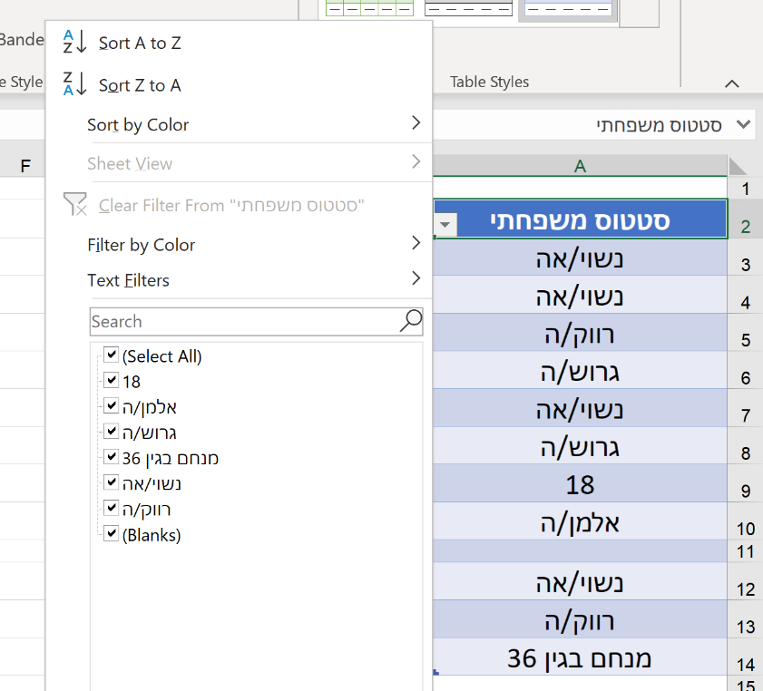
בדיקת משתנה קטגורי
Notes:
כאן אפשר לראות מה קורה כאשר לוחצים על החץ לסינון.
במקרה זה, מספר הערכים קטן וקל לזהות ערכים שלא תואמים לטווח התקין.
אבל מה נעשה כאשר מספר הערכים בעמודה גדול מאוד? האם נוכל למצוא כך ערכים שאינם תואמים לטווח?
לשם כך קיימת טכניקה נוספת: פעולה אחת נוחה, פשוטה ויעילה שתסייע לנו למצוא את כל המידע שאנו צריכים על המשתנה הקטגורי – פשוט לבצע בדיקת שכיחות לכל ערך קטגורי במשתנה.
אפשר לבצע זאת בעזרת ה-Pivot Table שלמדנו באקסל. בואו נראה כיצד מנתח הנתונים יקבל מיד המון מידע חשוב באמצעות פעולה זאת על המשתנה הקטגורי.
נתונים הערכים שלעיל לגבי המשתנה "סטטוס משפחתי". כמו כן, נתון לנו שטווח הערכים של המשתנה "סטטוס משפחתי" כולל את הערכים הבאים: "נשוי/אה", "רווק/ה", גרוש/ה" ו"אלמן/ה".
יש לבצע בדיקת טווח ערכים תקין למשתנה "סטטוס משפחתי".

Slide 19
בדיקת משתנה קטגורי
סטטוס משפחתי
נשוי/אה
נשוי/אה
רווק/ה
גרוש/ה
נשוי/אה
גרוש/ה
18
אלמן/ה
נשוי/אה
רווק/ה
מנחם בגין 36
סטטוס משפחתי | מספר ערכים משתנה | סטטוס משפחתי
נשוי/אה | 4 | 33%
רווק/ה | 2 | 17%
גרוש/ה | 2 | 17%
18 | 1 | 8%
אלמן/ה | 1 | 8%
ערך ריק | 1 | 8%
מנחם בגין 36 | 1 | 8%
סך הכל | 12 | 100%
Notes:
הטבלה השמאלית היא טבלת שכיחות לגבי כל ערך קטגורי שהופיע בטבלה הימנית.
כעת נוח לאתר מיד את הערכים שאינם בטווח המשתנה, כמו "18" , "ערך ריק" ו"מנחם בגין 36".
ככל שיהיו לנו יותר ערכים נזדקק לכלים ולפעולות מסוג זה כדי לדייק ולזהות את כלל הערכים שאינם בטווח הערכים התקין.
יתרון נוסף ומשמעותי של טכניקה זו היא שבאמצעותה אנו כבר לומדים על ההיקף, הכמות והאחוזים של הנתונים שמצאנו מכלל הערכים במשתנה.
מידע חשוב זה ישרת אותנו בהמשך הלמידה בשיעור "טיפול בערכים קיצוניים וחריגים".

Slide 20


HANDS-ON
ניתוח נתונים לומדים
HANDS-ON
כל התמונות במצגת נלקחו מאתר . https://pixabay.com/illustrations/search/challenge/
כלל דמויות המדענים במצגת נלקחו מחברת G-STAT
Notes:
כעת יש לבצע את התרגול שבחוברת האקסל "בדיקת טווח ערכים תקין – תרגול"

